Slide 1

Data Structure Design
Problem Solving
20153734
이정민

Slide 2


1. Summary of previous presentation
2. Weight definition
3. Data processing
4. Route searching Method
5. Q&A

Slide 3


Slide 4
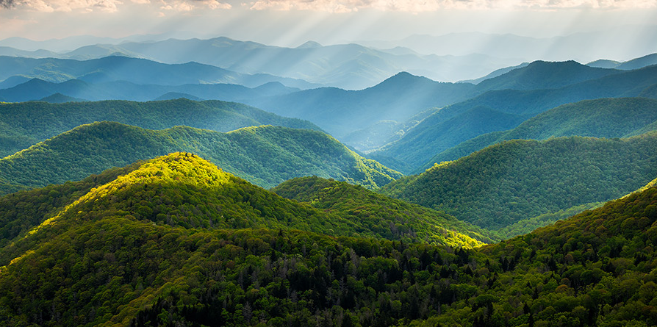
1. Summary of previous presentation
설악산에 대한 데이터를 사용할 것
등산로의 개폐가 경로에 영향을 줄 것
사용자가 출발지와 목적 waypoint를 정하면, 경로 생성
Notes:
구체적으로 이번 프로젝트에서는 우리나라의 대표가 되는 산중에 하나인 설악산을 대상으로 진행하려고 합니다.
모든 등산로의 개폐가 경로에 영향을 줄 것이고, 설악산의 경우 여러 봉우리나 전망대가 있어서, 반드시 특정 랜드마크를 지나는 경로를 만들어야 한다고 생각했습니다.

Slide 5
1. Summary of previous presentation
2D 데이터 API 2.0 레퍼런스 (등산로 (데이터버전 : 1.0)) (JSON)
http://dev.vworld.kr/dev/v4dv_2ddataguide2_s002.do?svcIde=frstclimb
탐방통제정보
http://www.knps.or.kr/front/portal/safe/acsCtrList.do?menuNo=8000340
http://www.knps.or.kr/front/portal/open/pnewsList.do?menuNo=7020013&searchParkId=120400
Notes:
제가 사용하게 될 data는 산림청에서 제공하는 데이터로 등산로 API와 국립공원 홈페이지에서 제공하는 탐방 통제정보를 이용할 것입니다. 구체적으로 수치화된 건습도나 날씨에 따른 통제 정보는 수치화 되어있지 않고 해당 산 관리소에서 기상특보에 따라 통제를 하는 것이 법령(자연공원법 제28조제1항제3호)인 것으로 확인되었습니다. 따라서, 해당 산에서 제공하는 사이트의 통제 정보를 활용할 것입니다.
또한, 개발에 사용될 언어는 파이썬 입니다.

Slide 6
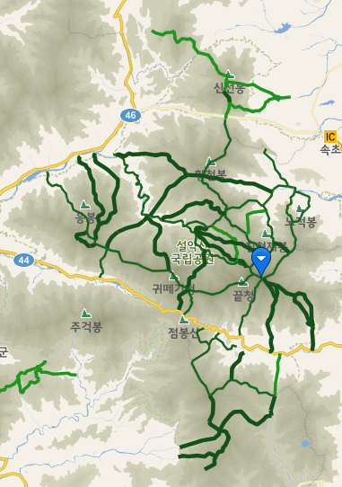
1. Summary of previous presentation
G =<N,E>
N : 갈림길과 길이 시작하는 지점
E : 등산로
방향성 : Digraph
모든 Edge는 Weight이 있다.
Notes:
제가 그래프로 모델링 하려는 방법은 다음과 같습니다.
먼저 각각의 길들이 교차하는 지점과 길이 시작되는 지점을 Node로 하겠습니다.
그리고 Node간에 길을 Edge라고 하겠습니다. 각각의 edge는 방향성이 있고, weight이 존재합니다.
아마 route를 결정하는 가장 큰 요인은 weight 이라고 생각되는데요. weight 정의 하는 방법은 다음 장에서 이어가도록 하겠습니다.

Slide 7
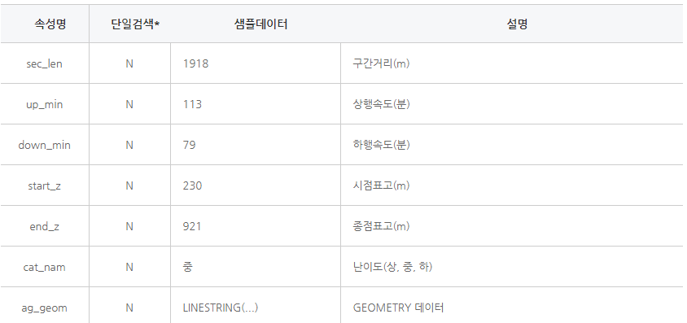
2. Weight definition
거리우선 경로에서의 weight : 구간거리
등반 강도기반 경로에서의 weight : 난이도 * 소요시간
*난이도는 상, 중, 하에 따라 3~1의 값으로 환산하여 계산한다.
Notes:
제가 사용할 등산로 API의 경우, 각 지점 간의 경로에 대해서, 난이도를 제공합니다. 저는 이 상중하의 난이도를 각각 1,2,3의 수치를 부여하여 처리하고, 소요시간을 곱합니다. 곱한 값을 weight으로 하려고 합니다.
Digraph로 구성한 이유도 weight 때문에 발생했습니다. 각각의 루트의 상행 시간과 하행시간이 다르기에 발생하는 weight 값도 달라져서 입니다.

Slide 8
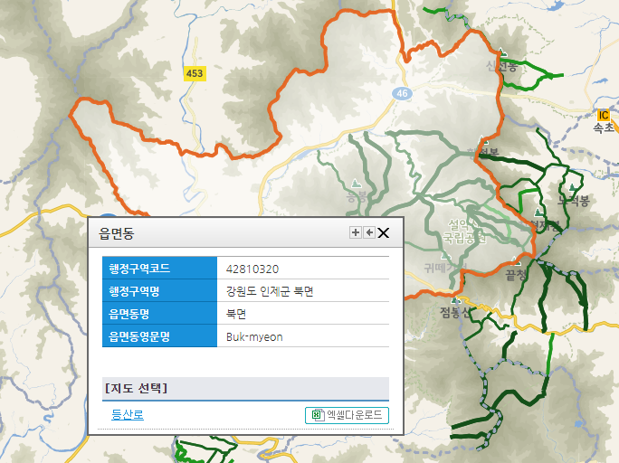
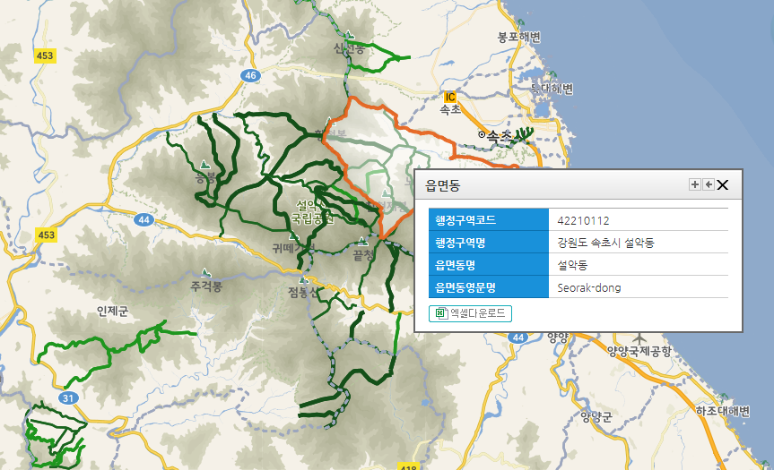
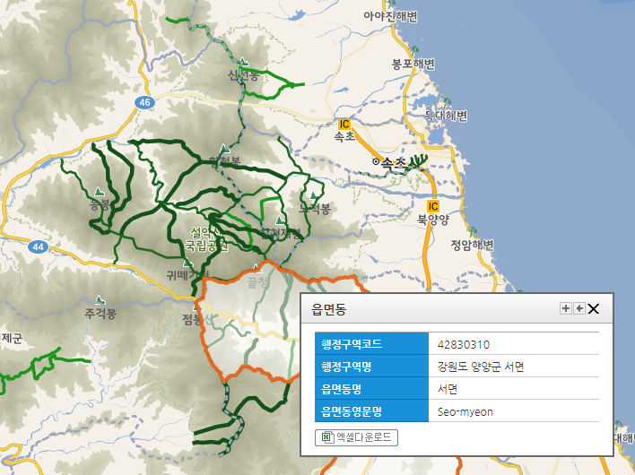
3. Data Processing
Notes:
제가 사용할 api는 면, 동 단위로 데이터를 제공하기 합니다. 이 때문에 설악산이 포함되는 인제군 북면, 속초시 설악동, 양양군 서면 총 3곳의 등산로 데이터를 활용하도록 하겠습니다.

Slide 9
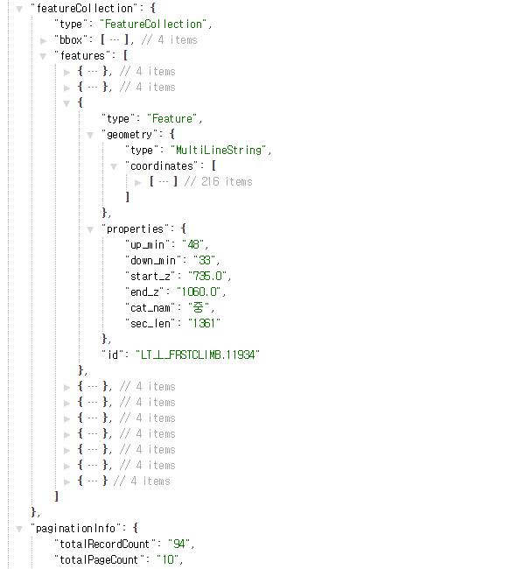
3. Data Processing
G =<N,E>
N : 각 id에 대한 Coordinate의
시점과 종점
E : id별 Coordinate 시점, 종점
Weight
등반 강도기반
cat_nam * (up_min or down_min)
거리 기반
Sec_len
Waypoint에 대한 정보는 직접 입력
각 말단 노드는 산의 진입로
Notes:
등산로 api에서 제공하는 JSON 파일을 살펴보면 그림과 같습니다. 기본적으로 생성할 그래프의 edge마다 id값을 부여해 상,하행 소요시간, 고도 및 난이도 데이터를 제공합니다.
id(edge)별로 시점과 종점 좌표를 파싱하고, 각각의 좌표를 vertex로 하는 그래프를 생성하겠습니다.
봉우리, 청과 같은 랜드마크에 대한 정보는 별도의 api가 없으므로, 안내도를 참조하여 입력할 예정입니다.
또한, 각 노드의 끝은 산의 진입로 또는 퇴로로 하겠습니다.

Slide 10
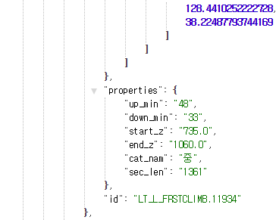
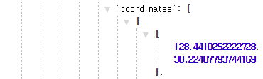
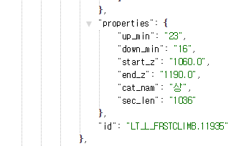
3. Data Processing
LT ┴ 11934 종점 좌표
LT ┴ 11935 시점 좌표
Notes:
등산로의 각 좌표의 경우 위와 같이 위도와 경도로 구성되어 있습니다. 교차하는 지점(vertex에 edge가 2개 이상)의 경우 그림과 같이 서로 다른 edge의 양 끝점(종점과 종점이 될 수도 있음)이 같음을 알 수 있습니다.

Slide 11
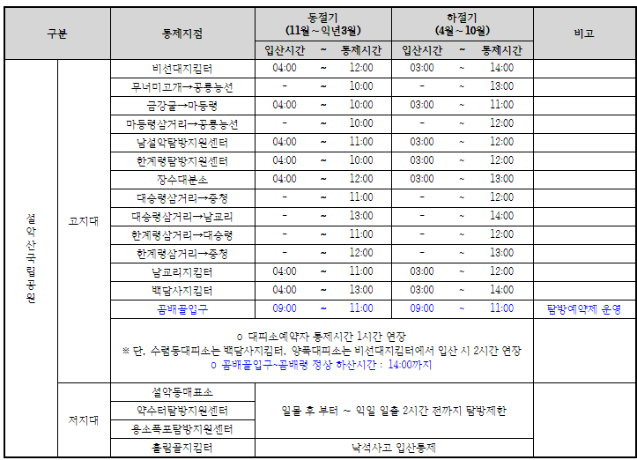
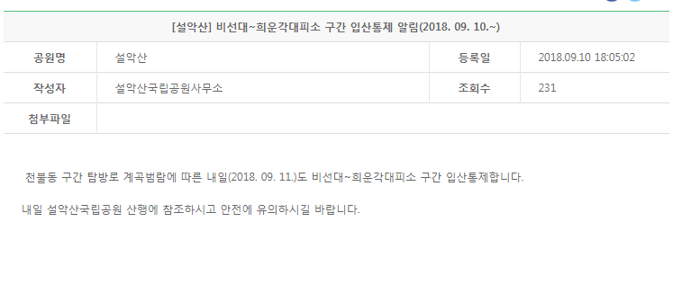
3. Data Processing
Notes:
등산로 통제에 관한 정보는 각 랜드마크별 경로에 대한 정보로 제공되어 이를 반영해서 개폐가 발생 했을 때, 노드를 지워 그래프를 재생성 하려고 합니다.

Slide 12
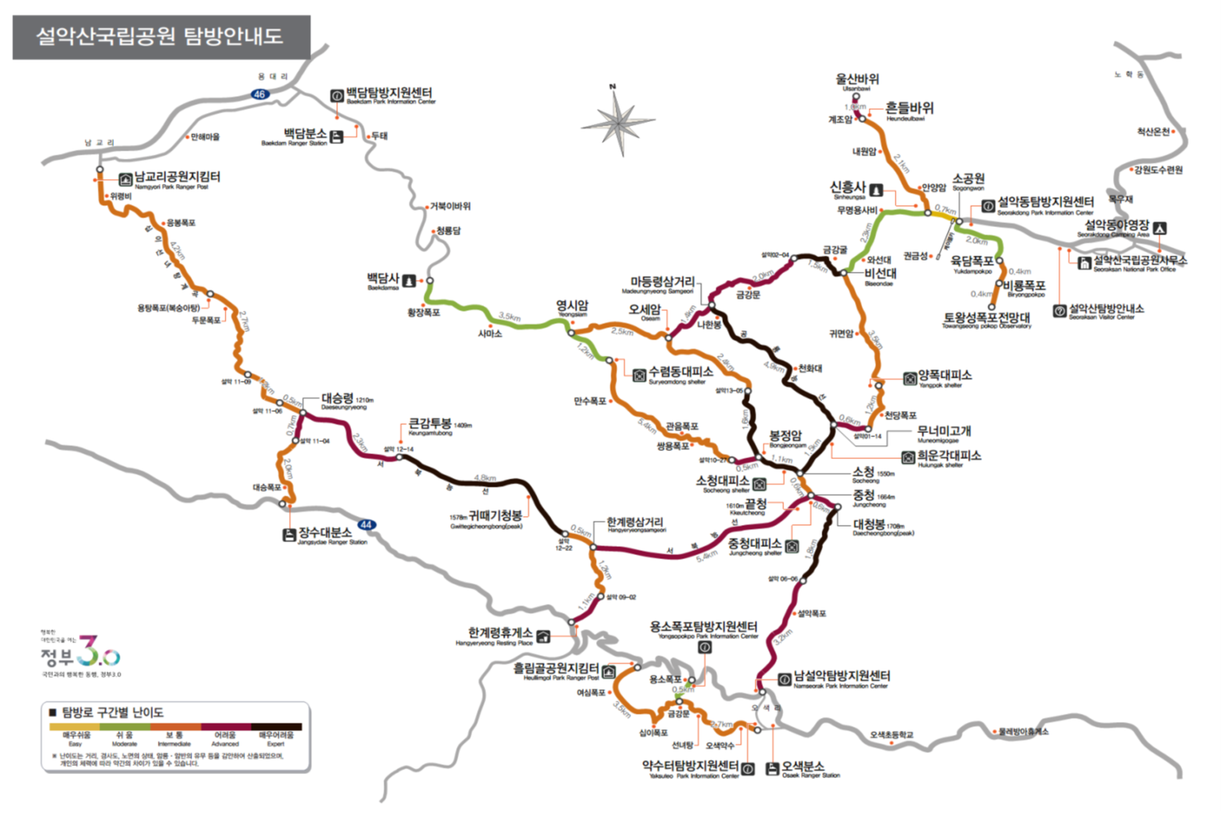
Notes:
Way point에 대한 정보는 설악산 국립공원 홈페이지에서 제공하는 탐방안내도를 이용할 것이며, 해당 명칭을 기반으로 통제 정보가 제공됨.

Slide 13
4. Route searching Method
6
15
10
8
7
12
Notes:
경로는 크게 등산과 하산 2단계로 분류하려고 합니다. 등산 시에는 출발점과 방문하려는 랜드마크 지점 사이의 최소 비용의 경로를 만들어내고, 하산 시에는 waypoint 지점에서 하산지점까지의 최소비용 경로들을 만들고, 그 중 가장 최적의 경로를 선택하는 방식을 취하려고 합니다.
또한, 경유지를 추가하는 방법도 고려해보고 있습니다.

Slide 14
4. Route searching Method
-Dijkstra Algorithm
방문하지 않은 정점들 중 거리가 가장 짧은 정점을 하나 선택해 방문
해당 정점에서 인접하고 아직 방문하지 않은 정점들의 누적 weight을 갱신
참조 : https://commons.wikimedia.org/wiki/Dijkstra%27s_algorithm
Notes:
구체적으로 사용할 알고리즘은 다익스트라 알고리즘으로 최단 경로를 찾을 때 사용하는 알고리즘을 사용하려고 합니다.
① 아직 방문하지 않은 정점들 중 거리가 가장 짧은 정점을 하나 선택해 방문한다. ② 해당 정점에서 인접하고 아직 방문하지 않은 정점들의 누적 거리를 갱신한다.

Slide 15
5. Q&A

Slide 16


